Slide 1
05 SELECT

Slide 2
Part 1.
DDL

Slide 3
-
#
SQL 의 분류
DDL
- Data Definition Language
- 데이터베이스 개체를 생성/삭제/변경하는 역할
- CREATE , DROP , ALTER....
DDL
DML
- Data Manipulation Language
- 데이터를 조작(선택,삽입,수정,삭제) 하는데 사용되는 언어
- SELECT , INSERT,UPDATE,DELETE..
DML
DCL
- Data Control Language
- 권한부여/철회에 사용되는 구문
- GRANT/REVOKE/DENY
DCL

Slide 4
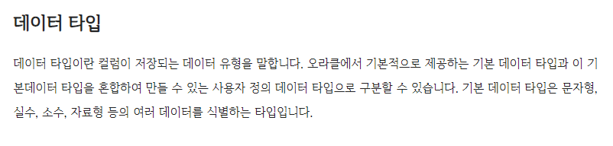
chaper 05
#
Oracle 자료형

Slide 5
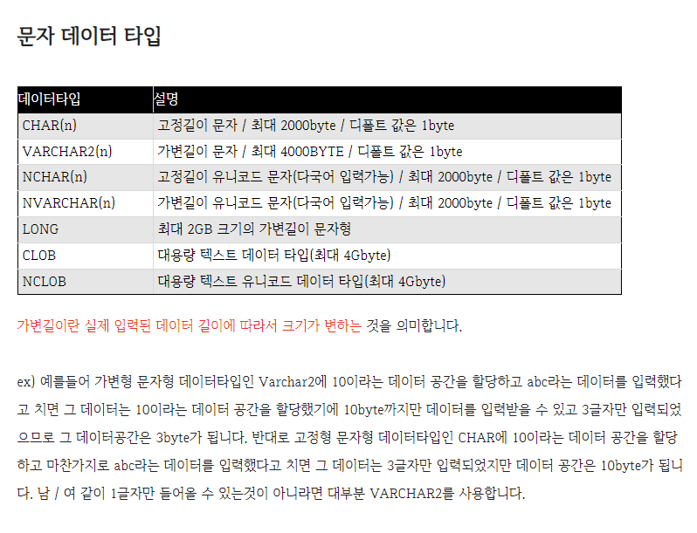
chaper 05
#
Oracle 자료형

Slide 6
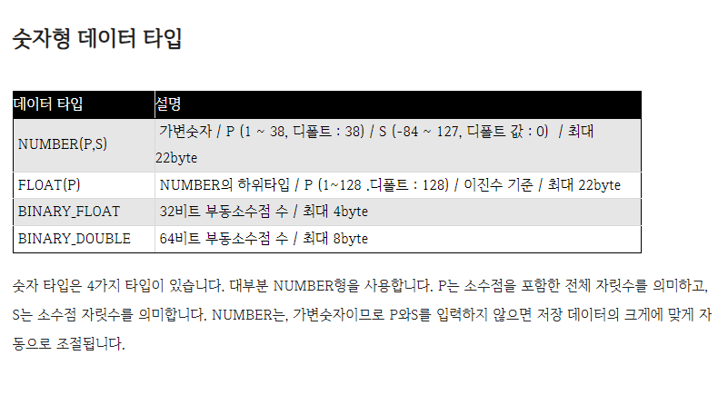
chaper 05
#
Oracle 자료형

Slide 7
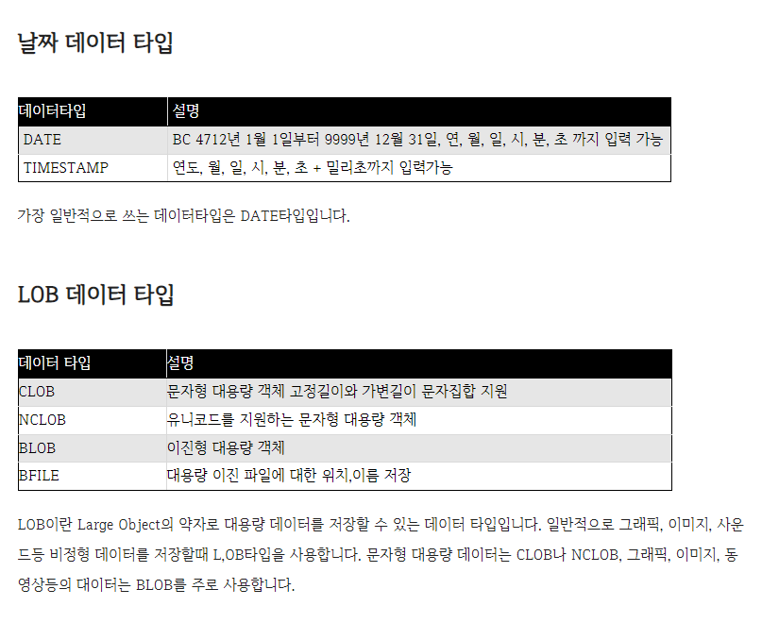
chaper 05
#
Oracle 자료형

Slide 8
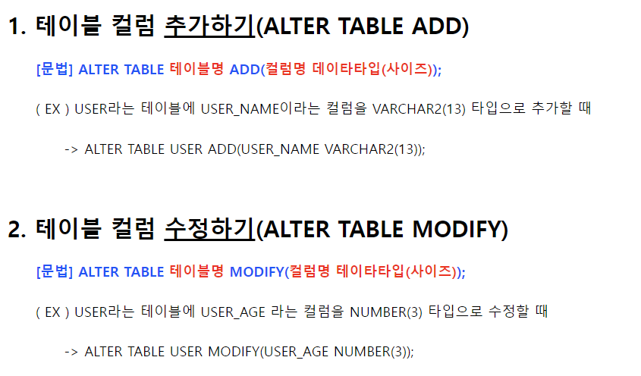
chaper 05
#
DDL

Slide 9
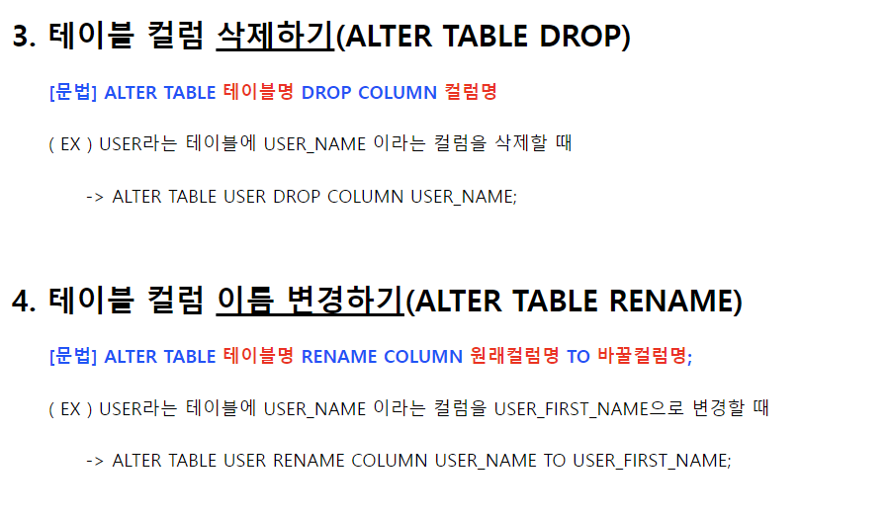
chaper 05
#
DDL

Slide 10
Part 2.
DML

Slide 11
chaper 05
02
실습용DB/TBL 만들기
USERTbl 생성
CREATE TABLE userTbl( -- 회원테이블 userID CHAR(8) NOT NULL PRIMARY KEY, -- 사용자아이디 name NVARCHAR(10) NOT NULL, -- 이름 birthYear INT NOT NULL, -- 출생년도 addr NCHAR(2) NOT NULL, --지역(2글자만 입력, 경남,서울,경기..) mobile1 CHAR(3), -- 휴대폰의 국번(011,016...) mobile2 CHAR(8), -- 휴대폰의 나머지 전화번호 height SMALLINT, -- 키 mDate DATE --회원가입일 );

Slide 12
chaper 05
02
실습용DB/TBL 만들기
BUYTbl생성
CREATE TABLE buyTbl( -- 회원 구매 테이블 num INT NOT NULL PRIMARY KEY, -- 순번(PK) userID CHAR(8) NOT NULL, -- prodName CHAR(6) NOT NULL, -- 물품명 groupName CHAR(4), -- 분류 price INT NOT NULL, -- 단가 amount SMALLINT NOT NULL, -- 수량 FOREIGN KEY (userID) REFERENCES userTbl(userID) );

Slide 13
chaper 05
02
실습용DB/TBL 만들기
userTbl 값삽입
INSERT INTO userTbl VALUES('LSG','이승기',1987,'서울','011','1111111',182,'2008-8-8'); INSERT INTO userTbl VALUES('KBS','김범수',1979,'경남','011','2222222',173,'2012-4-4'); INSERT INTO userTbl VALUES('KKH','김경호',1971,'전남','019','3333333',177,'2007-7-7'); INSERT INTO userTbl VALUES('JYP','조용필',1950,'경기','011','4444444',166,'2009-4-4'); INSERT INTO userTbl VALUES('SSK','성시경',1979,'서울',NULL,NULL,186,'2013-12-12'); INSERT INTO userTbl VALUES('LJB','임재범',1963,'서울','016','6666666',182,'2009-9-9'); INSERT INTO userTbl VALUES('YJS','윤종신',1969,'경남',NULL,NULL,170,'2005-5-5'); INSERT INTO userTbl VALUES('EJW','은지원',1972,'경북','011','8888888',174,'2014-3-3'); INSERT INTO userTbl VALUES('JKW','조관우',1965,'경기','018','9999999',172,'2010-10-10'); INSERT INTO userTbl VALUES('BBK','바비킴',1973,'서울','010','0000000',176,'2013-5-5');

Slide 14
chaper 05
02
실습용DB/TBL 만들기
buyTbl 값삽입
INSERT INTO buyTbl VALUES(1,'KBS','운동화',NULL,30,2); INSERT INTO buyTbl VALUES(2,'KBS','노트북','전자',1000,1); INSERT INTO buyTbl VALUES(3,'JYP','모니터','전자',200,1); INSERT INTO buyTbl VALUES(4,'BBK','모니터','전자',200,5); INSERT INTO buyTbl VALUES(5,'KBS','청바지','의류',50,3); INSERT INTO buyTbl VALUES(6,'BBK','메모리','전자',80,10); INSERT INTO buyTbl VALUES(7,'SSK','책','서적',15,5); INSERT INTO buyTbl VALUES(8,'EJW','책','서적',15,2); INSERT INTO buyTbl VALUES(9,'EJW','청바지','의류',50,1); INSERT INTO buyTbl VALUES(10,'BBK','운동화',NULL,30,2); INSERT INTO buyTbl VALUES(11,'EJW','책','서적',15,1); INSERT INTO buyTbl VALUES(12,'BBK','운동화',NULL,30,2);

Slide 15
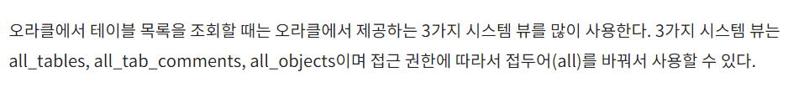
chaper 05
02
USE / SELECT
※ 테이블 조회하기

Slide 16
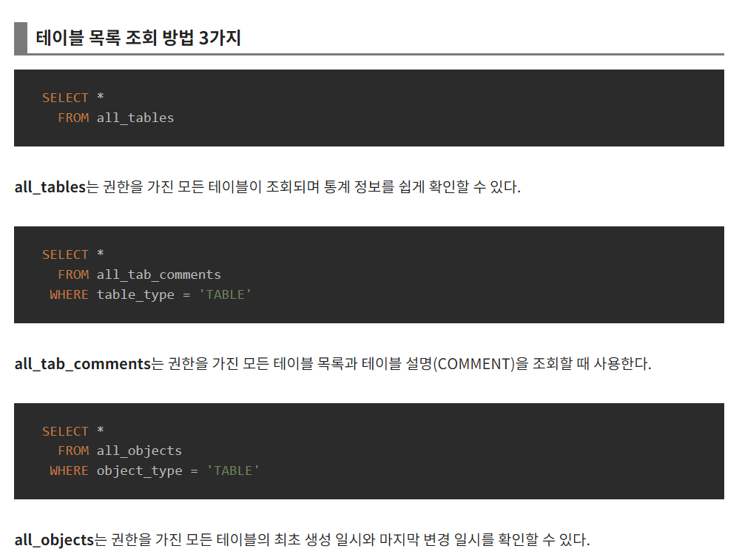
chaper 05

Slide 17
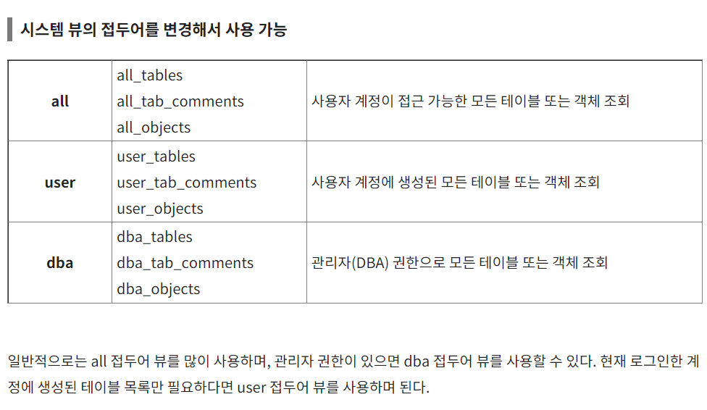
chaper 05
02
USE / SELECT

Slide 18
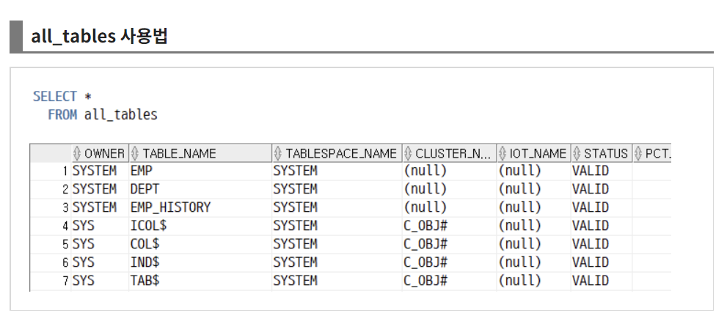
chaper 05
02
USE / SELECT

Slide 19
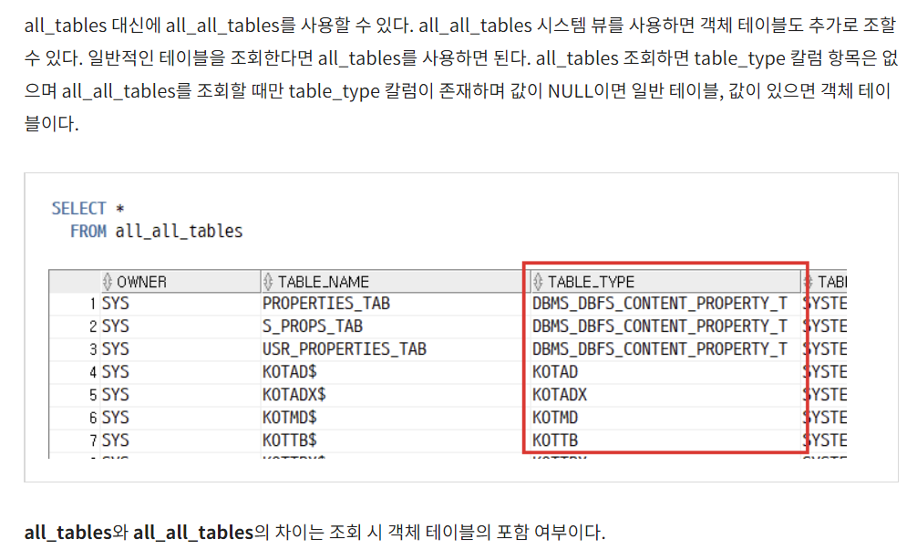
chaper 05
02
USE / SELECT

Slide 20
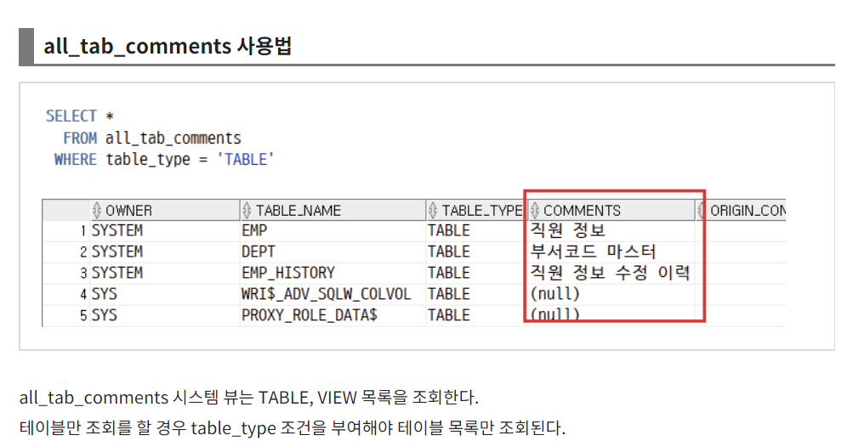
chaper 05
02
USE / SELECT

Slide 21
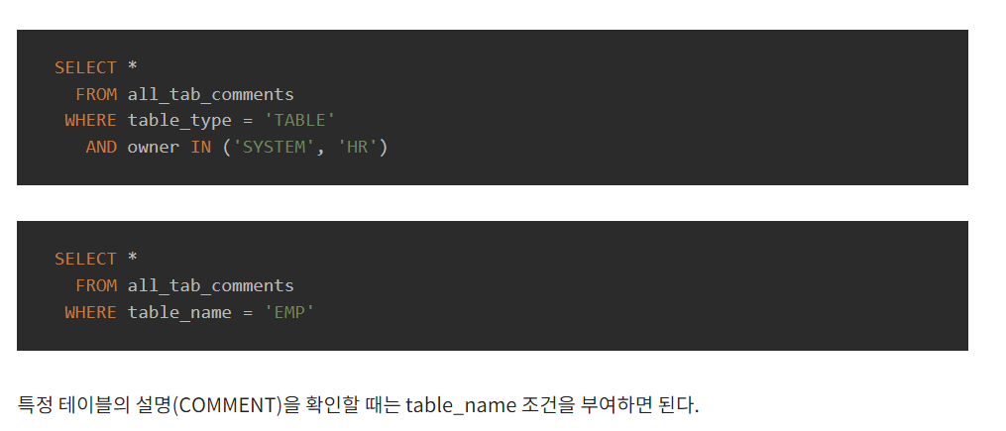
chaper 05
02
USE / SELECT

Slide 22
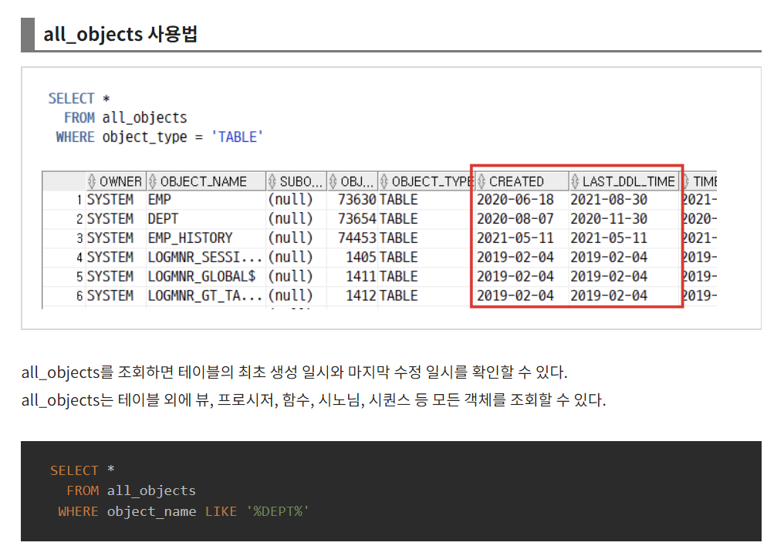
chaper 05
02
USE / SELECT

Slide 23
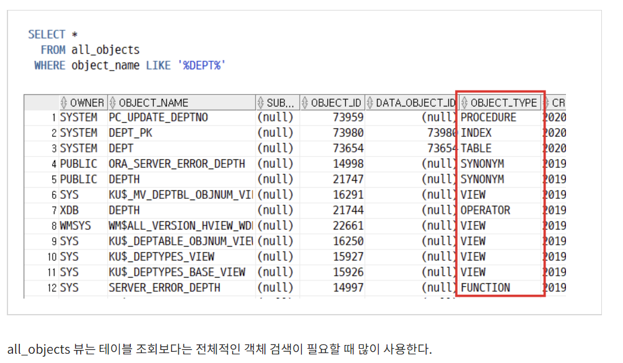
chaper 05
02
USE / SELECT

Slide 24
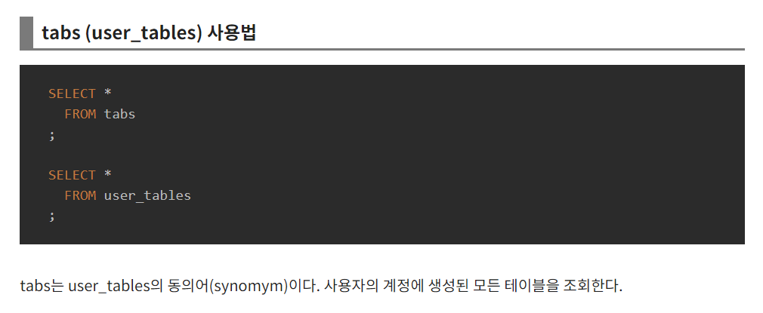
chaper 05
02
USE / SELECT

Slide 25
Part 3.
SELECT 옵션01

Slide 26
chaper 05
02
USE / SELECT
where 조건
SELECT 열이름 FROM 테이블이름 WHERE 조건 select * from usertbl; select * from usertbl where name='김경호';
where 조건 + 관계연산자
SELECT 열이름 FROM 테이블이름 WHERE 조건 select * from usertbl where birthyear >=1970 and height>=182; select * from usertbl where birthyear >=1970 or height>=182;

Slide 27
chaper 05
03
BETWEEN...AND / IN() / LIKE
BETWEEN..AND - (-에서 -사이)
SELECT Name,height FROM userTbl WHERE height BETWEEN 180 AND 183;
IN() - (비연속적 집합 - 문자열)
SELECT Name,height FROM userTbl WHERE addr IN('경남','전남','경북');
LIKE - (문자열 내용 검색)
SELECT Name,height FROM userTbl WHERE name LIKE '김%'; SELECT Name,height FROM userTbl WHERE name LIKE '_재범';

Slide 28
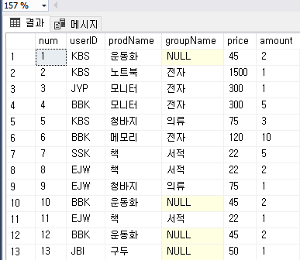
chaper 05
03
중간 문제
buyTbl
문제
1 구매양(amount)가 5개 이상인 행을 출력 2 가격이(price) 50 이상 500 이하인 행의 UserID와 prodName 만 출력 3 구매양(price)이 10 이상 이거나 가격이 100 이상인 행 출력 4 UserID 가 K로 시작하는 행 출력 5 ‘서적’ 이거나 ‘전자’ 인 행 출력 6 상품(prodName)이 책이거나 userID가 W로 끝나는 행출력

Slide 29
chaper 05
04
서브쿼리
서브쿼리 - 쿼리 안에 쿼리
SELECT Name,height FROM userTbl WHERE height < (SELECT height FROM userTbl WHERE Name='김경호');
서브쿼리 - 쿼리 안에 쿼리 - 하나이상값반환시 오류
SELECT Name,height FROM userTbl WHERE height < (SELECT height FROM userTbl WHERE addr='경남');

Slide 30
chaper 05
05
ANY / ALL
ANY - 여러 결과중 한 가지만 만족해도 ok
SELECT Name, height FROM userTbl WHERE height >= ANY (SELECT height FROM userTbl WHERE addr='경남');
ALL - 모두 만족 해야 ok
SELECT Name, height FROM userTbl WHERE height >= ALL (SELECT height FROM userTbl WHERE addr='경남');

Slide 31
chaper 05
03
중간 문제
buyTbl
문제
1 amount가 10인 행의 price보다 큰 행을 출력하세요(서브쿼리) 2 userID 가 K로 시작하는 행의 amount 보다 큰 행을 출력하세요 (서브쿼리 + ANY) 3 amount 가 5인 행의 price보다 큰 행을 출력하세요 (서브쿼리 + ALL)

Slide 32
chaper 05
06
ORDER BY
ORDER BY - 정렬(기본 오름차순)
SELECT Name , mDate FROM userTbl ORDER BY mDate;
ORDER BY DESC - 내림차순 정렬
SELECT Name , mDate FROM userTbl ORDER BY mDate DESC;
ORDER BY
SELECT Name, height FROM userTbl ORDER BY height DESC, name ASC;

Slide 33
chaper 05
07
DISTINCT / LIMIT
DISTINCT - 중복 제거
SELECT DISTINCT addr FROM userTbl;
LIMIT - 출력개수를 제한
use employees; select emp_no,hire_date From employees Order by emp_no ASC LIMIT 5
ROWNUM
select * from usertbl where rownum = 1 ; select * from usertbl where rownum >= 1 and rownum<=5;

Slide 34
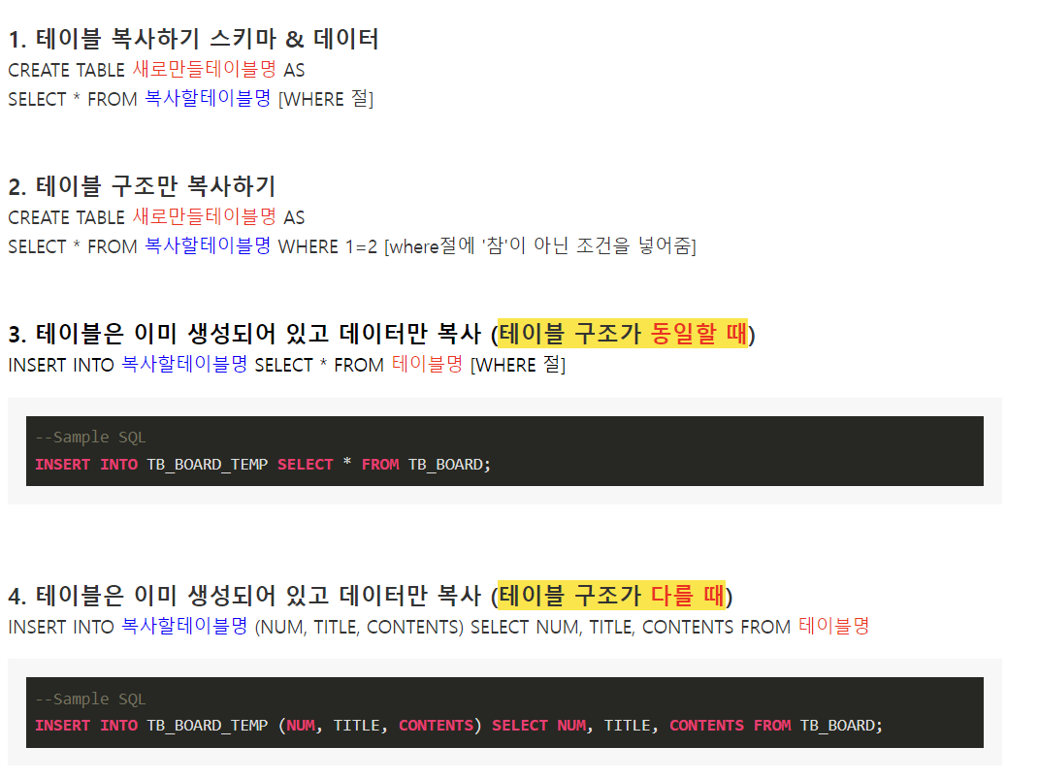
chaper 05
08
테이블 복사

Slide 35
chaper 05
08
테이블 복사

Slide 36
chaper 05
03
중간 문제
buyTbl
문제
1 userId 순으로 오름차순 정렬 2 price 순으로 내림차순 정렬 3 amount 순으로 오름차순 prodName으로 내림차순정렬 4 prodName을 오름차순으로 정렬시 중복 제거 5 userID열의 검색시 중복된 아이디제거하고 select 6 구매양(amount)가 3이상인 행을 prodName 내림차순으로 정렬 7 usertbl의 addr 가 서울,경기인 값들을 CUsertbl에 복사

